Slide 1

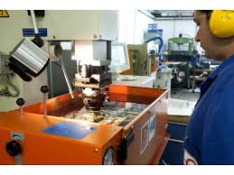
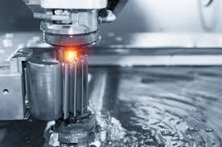
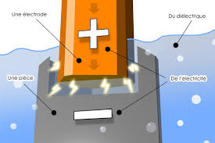
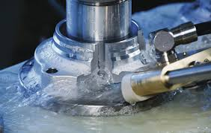
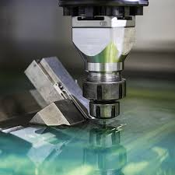
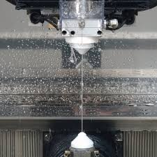
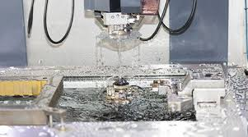

Arts et Métiers - 2ème année
UEI Concevoir - Usinage formes complexes
Procédés non conventionnels

Slide 2
Procédés d’usinage non conventionnels
Définition
En référence à l’usinage par outil coupant, les procédés non-conventionnels permettent d’usiner sans utiliser d’outil coupant. L’« outil » ne touche pas la pièce à usiner.
Famille de procédés
Procédés de découpe
Découpe Laser
Découpe jet d’eau haute pression
Découpe plasma
    …
Procédés par enlèvement de matière (forme 3D)
Chimique
Électrochimique
Ultrason
Électroérosion

Slide 3
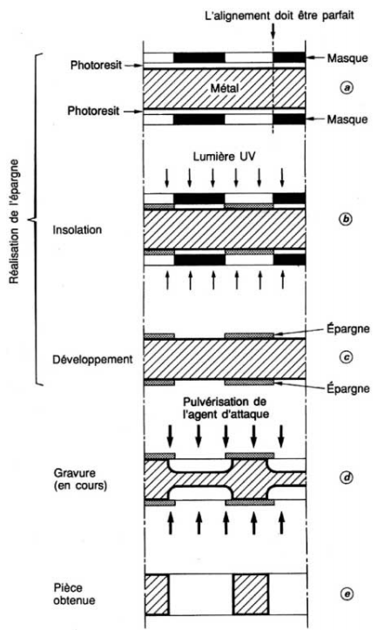
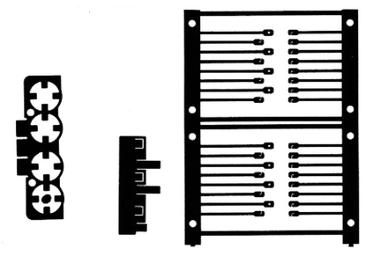
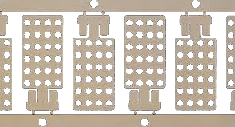
Usinage Chimique
Principe
L’usinage chimique est un procédé par attaque chimique ou dissolution chimique, généralement utilisé pour un usinage localisé.
Le procédé se ramène alors à deux opérations :
  dépôt d’un masque (épargne) protecteur pour délimiter les zones ;
  attaque chimique des parties non protégées.
Il existe deux types d’usinage chimique :
la découpe chimique, enlevant localement le métal sur toute l’épaisseur de la pièce ; utilisée en électronique et en mécanique ; ce procédé est utilisé pour obtenir des pièces plates de dimensions variées (de 1 mm² à 1 m²) à partir de feuilles ou de plaques de faibles épaisseurs (10 µm à 3 mm)
Notes:
Description du processus (image de droite) :
. La pièce est dégraissée et enduite d’une résine photosensible.
. Un masque (film plastique) est déposé au endroit où l’on souhaite réaliser l’usinage chimique. (a)
. Des radiations UV sont appliquées pour polymériser la résine photosensible sur les parties non masquées. (b)
. Le masque est enlevé, et la pièce est nettoyée. Seule les parties de résine polymérisée reste au niveau des parties à ne pas usiner. Cette protection s’appelle l’épargne. (c)
. La pièce est trempée dans un bain d’acide qui attaque les parties non protégées. L’ablation peut être totale ou partielle. (d)
. En fin d’usinage, la pièce est rincée (plusieurs fois) et passivée. (e)

Slide 4
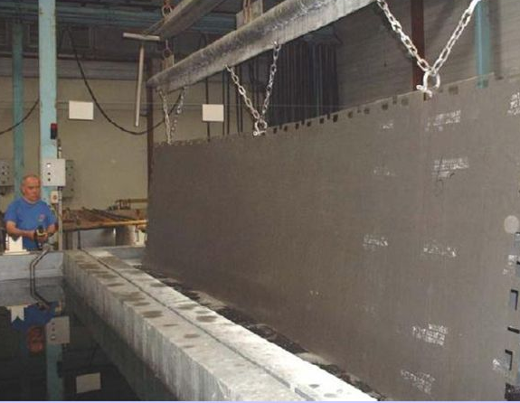
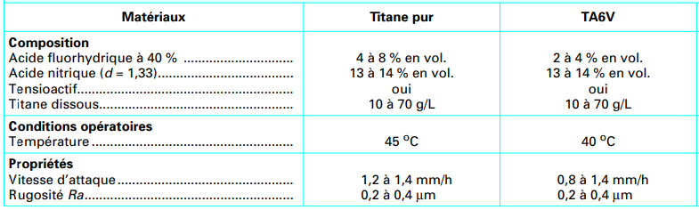
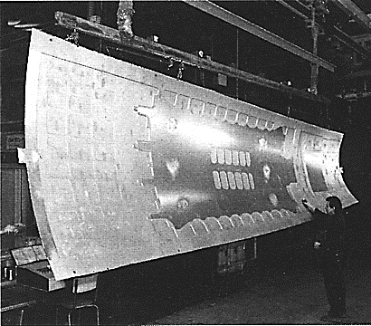
Usinage Chimique
Le fraisage chimique, pour l’amincissement des surfaces; les applications sont dans l’imprimerie (héliogravure) et surtout dans l’usinage de grandes pièces aéronautiques : éléments de voilures ou de fuselage (plusieurs mètres carrés), dans un but d’allègement des structures.
Le fraisage chimique est particulièrement adapté sur des alliages de titane et d’aluminium et sur l’usinage de pièces de formes complexes.
• Pas de modification des propriétés mécaniques de la pièce.
• Facilité d’usinage de pièces très minces, de formes complexes, sans déformation.
• La qualité de surface obtenue ne nécessite pas de finition ultérieure

Slide 5
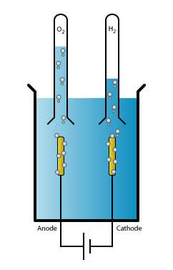
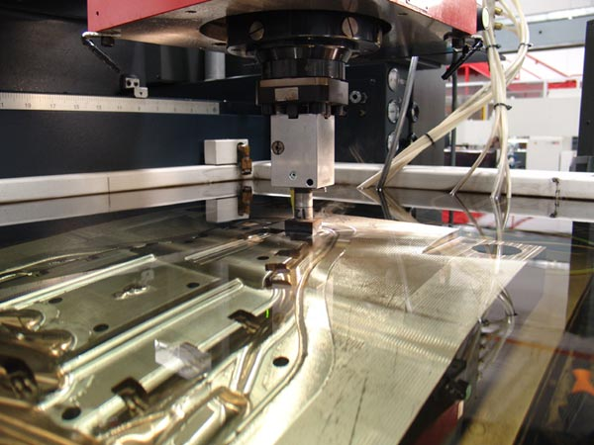
Usinage électrochimique
Principe
Une électrolyse provoque une dissolution ionique de l’anode selon la forme de la cathode, et ce sans que les deux éléments ne se touchent à aucun moment.
  L’usinage électrochimique est réalisé en créant une électrolyse en utilisant la pièce à usiner en métal chargée positivement (anode), et un outil (électrode) chargé négativement (cathode).
  L’association des charges électriques réalisées à quelques microsecondes d’intervalle va permettre de fabriquer une pièce plus ou moins complexe. Les déchets issus de l’usinage électrochimique sont emportés par le courant de l’électrolyse.
Notes:
Voir vidéo sur l’image.
L’électrode peut être plus petite que la pièce. Dans ce cas, elle travaille par zone (patch).
Pas d’usure de l’électrode (outil).

Slide 6

Usinage électrochimique
Les avantages de l’usinage électrochimique
  Usinage de matériaux très durs
  Pièces de formes très complexes
  Très bon rapport précision-rugosité-productivité
    . Vitesse d’usinage de 0,1 à 3 mm/min
    . Précision de quelques 1/100ème
    . Intégrité de surface : Ra 0,03µm (poli miroir), pas d’écrouissage ni de dégradation thermique
  Absence d’usure de l’outil
mais investissement initial important.
Notes:
Procédé qui permet d’avoir une très bonne qualité des pièces (notamment l’intégrité de surface), mais cher.
=> Réservé pour des pièces de grandes valeurs ajoutées.

Slide 7
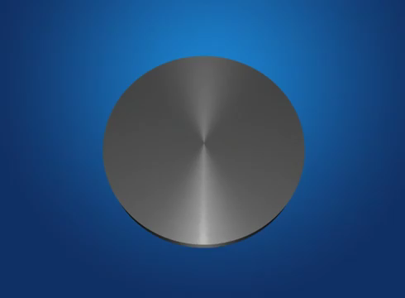
Usinage par Ultrason
Principe
L’enlèvement de matière se fait par abrasion ave un outil vibrant. L’outil de la forme à usiner descend dans la pièce.
Dans le procédé d’usinage par ultrason, un jet d’abrasif est rependu en permanence sur la pièce à l’aide d’une buse. Un outil placé en bout d’une sonotrode descendant en vibrant à une fréquence d’environ 30 kHz.
Les avantages de l’usinage par ultrason
  Usinage de matériaux :
    . non conducteurs
  . très durs
  Pièces de formes très complexes
  Mais
  Mauvaise productivité
  Usure de l’outil

Slide 8
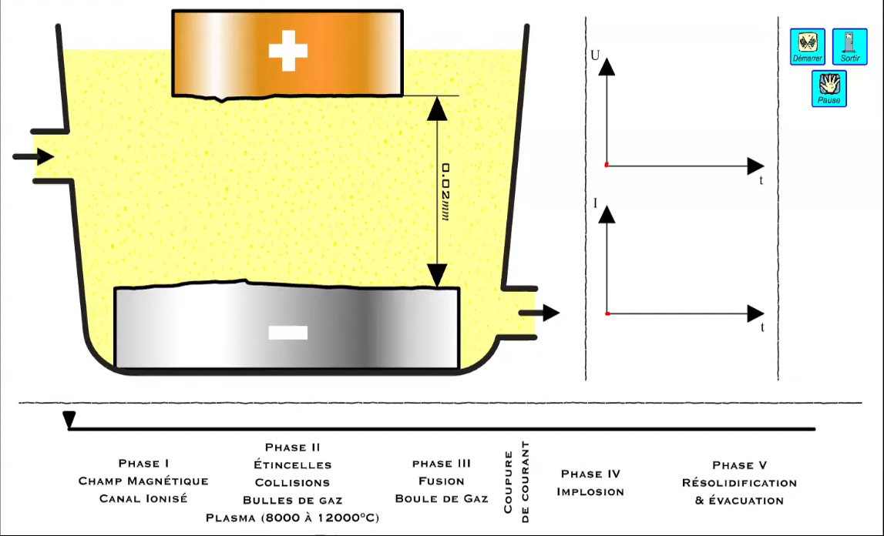

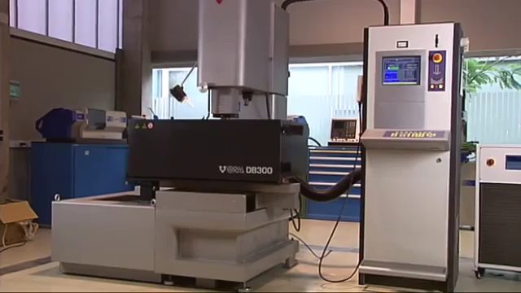
Usinage par Électroérosion
Principe
L'électroérosion (EDM, electrical discharge machining) utilise des décharges électriques pour usiner la pièce, on parle aussi d'usinage par étincelage.
Électrode en cuivre, en graphite ou autres (molybdène, tungstène…)
Fluide diélectrique : hydrocarbure, huiles minérales, produits de synthèse…
Vitesses d'usinage entre 0,2 et 10 mm/min, mais la précision en dépend.
Précision de l’ordre de 5 µm (plus précis que l’électrochimie).
État de surface : Ra_{min} = 0,4 µm
Réservé pour les pièces conductrices
Notes:
Voir les vidéos sur l’image et vidéo sur la photo.
L’électrode fait des va-et-vient pour facilité l’évacuation de la matière enlevée qui perturbe (pollue) l’étincelage.
Contrairement à l’électrochimie, l’électrode s’use en électroérosion.

Slide 9
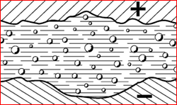
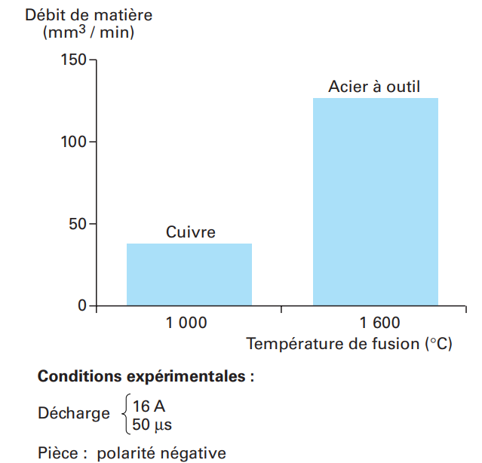
Usinage par Électroérosion
petit cratère sur outil
( outil frappé par électrons )
grand cratère sur pièce
( pièce frappée par cations )
Ébauche: grandes intensités
grands cratères (1/100ème)
Finition: petites intensités
petits cratères (1 µm)
Notes:
Le réglage de la machine doit minimiser l’usure de l’outil (cuivre) par rapport à l’enlèvement de matière de la pièce (acier à outil).
Pour cela, on ajuste l’intensité (voir exo).

Slide 10
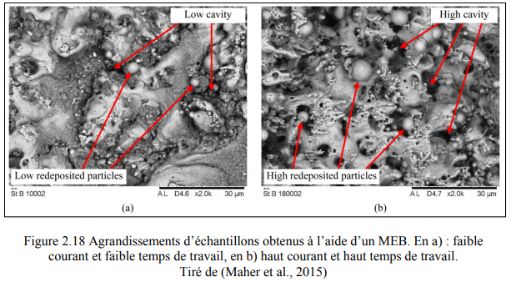
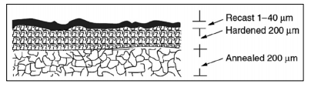
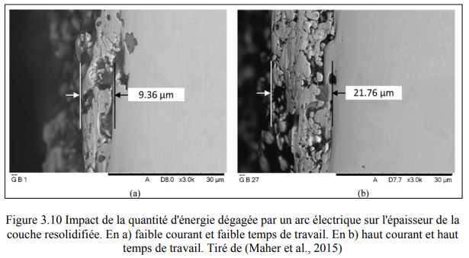
Usinage par Électroérosion
Intégrité de surface
L’enlèvement de matière est provoqué principalement par un phénomène thermique, par fusion et vaporisation du métal. Une partie seulement du métal fondu par chaque décharge est arrachée du cratère, le reste solidifiant sur place, ce qui provoque une altération de la surface.
Une analyse métallographique sur une coupe d’une surface électroérodée d’un acier montre qu’il existe une couche thermiquement affectée, que l’on sépare habituellement en trois sous-couches :
— la couche blanche
— la couche trempée
— la couche de transition ou couche revenue
L’épaisseur totale est de quelques microns (finition) à quelques 1/10ème en ébauche.
Notes:
Rem : l’électrochimie et l’électroérosion sont similaire en terme de vitesse d’usinage, de précision, mais pas en terme d’intégrité de surface !
L’électroérosion, brule, fissure, crée des changements de phase en surface => mauvaise qualité
Mais le procédé est beaucoup moins cher => très utilisé dans l’industrie mécanique (PME et grands groupes).

Slide 11

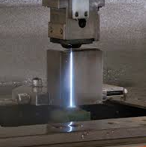
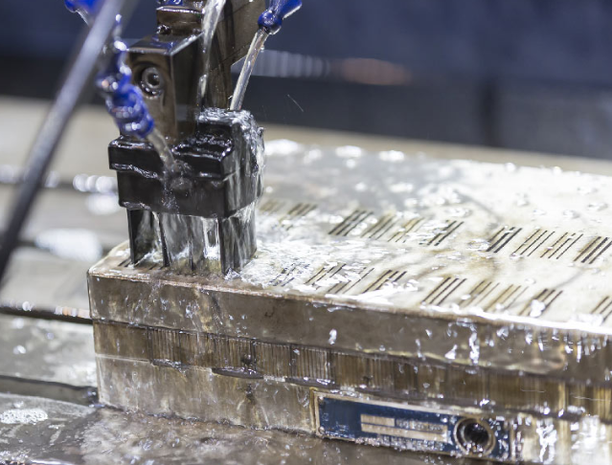
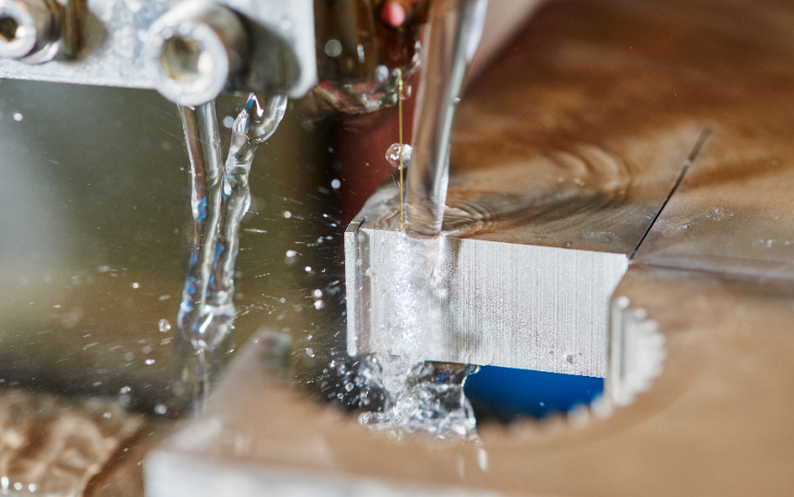
Usinage par Électroérosion
Différentes configurations de machine
Enfonçage
Fil
Par immersion
Par aspersion
Notes:
4 mises en œuvre différentes :
. Par immersion : la pièce est plongée intégralement dans un bac de diélectrique.
. Par aspersion : seule la zone électroérodée est aspergée par le diélectrique (machine moins chère, mais moins performante).
. Par enfonçage : l’électrode représente le négatif de la partie à usiner dans la pièce.
. Par fil : l’électrode est un fil qui se déroule est qui vient découper la pièce, comme un fil à couper le beurre, ou un fil chaud pour la découpe du polystyrène expensé.

Slide 12
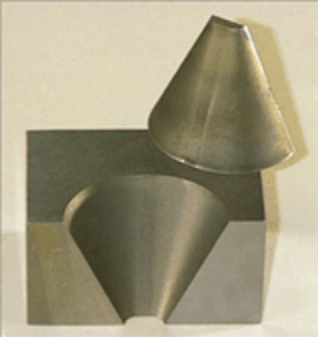
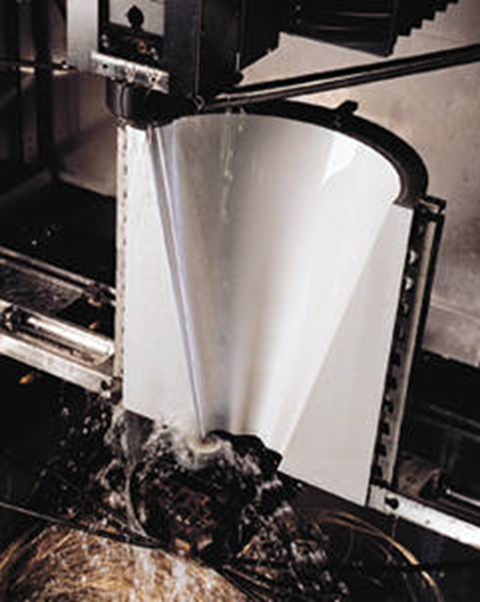
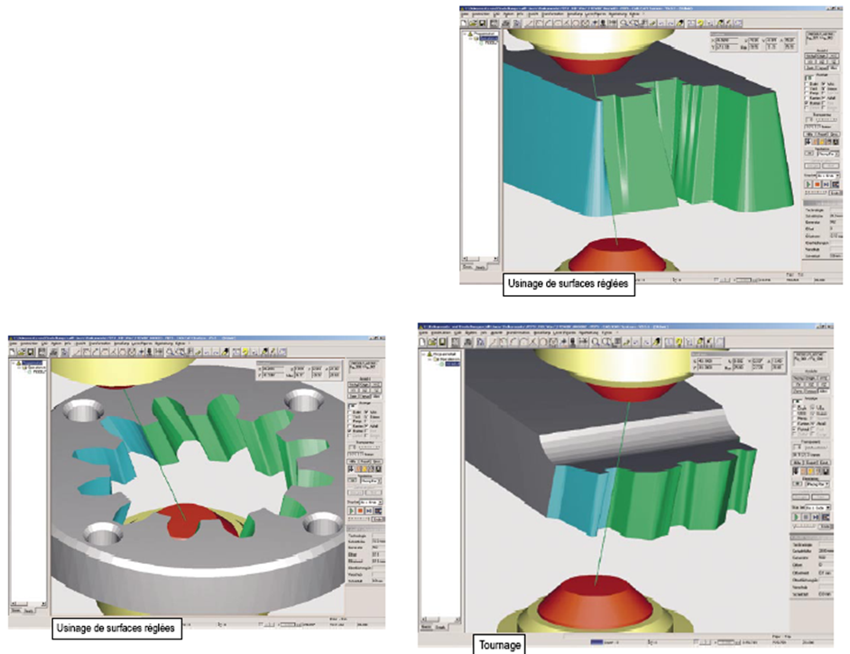
Usinage par Électroérosion
Électroérosion par fil
Hauteur de découpe entre 50 à 150 mm.
Vitesse de découpe de l’ordre de 200 à 400 mm²/min. Ex : 3mm/min pour une pièce de 100 mm.
(vitesse de déroulement du fil de l’ordre de 10 à 20 m/min)
Notes:
La trajectoire de la tête du bas n’est pas forcement la même que celle de la tête du haut => forme complexes, mais c’est toujours des surfaces réglées.

Slide 13
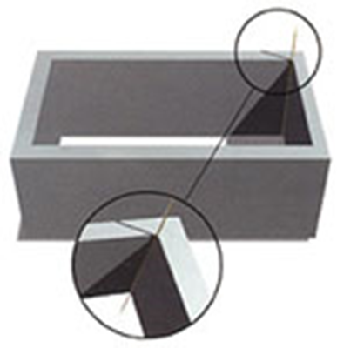
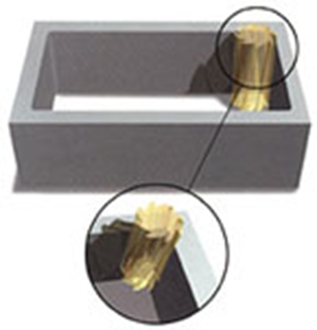
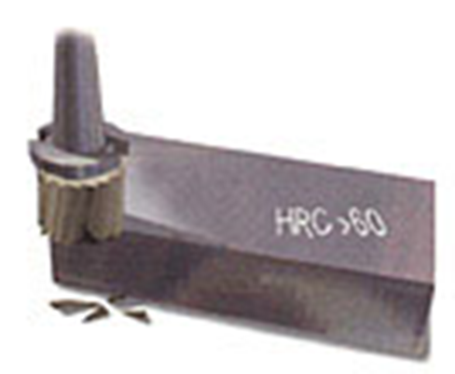
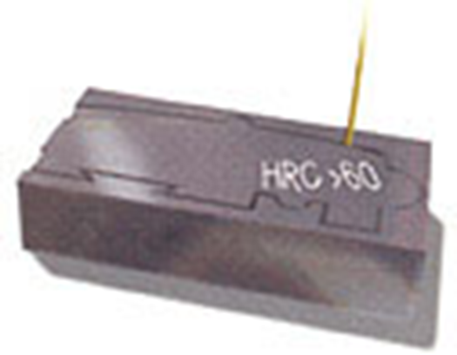
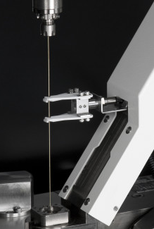
Usinage par Électroérosion
Comparaison avec le fraisage
Électroérosion
Fraisage
Débit d’usinage de l’ordre du cm³/min
Débit d’usinage de plusieurs dm³/min
Angles vifs possibles
Usinage matériaux très durs
sans aucun effort sur la pièce
Tous matériaux possibles
Perçage profond de petit
diamètre
Notes:
Le fraisage a un débit copeau bien plus important (facteur de l’ordre de 1000), mais l’électroérosion peut usiner des matériaux très durs et des formes inusinable en fraisage (angle droit, perçage de petits diamètre profond, contre dépouille…).
L’électroérosion est donc utiliser quand le fraisage n’est pas possible.

Slide 14
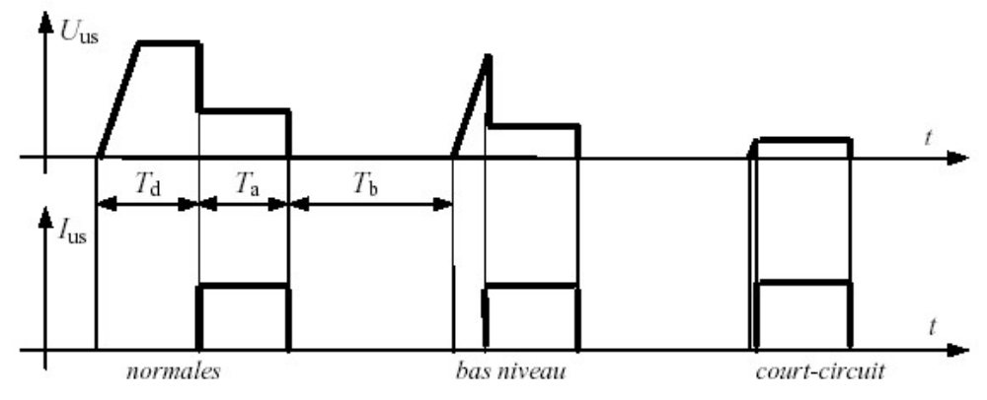
Usinage par Électroérosion
Réglage machine - Application
Pour réaliser une pièce, il faut régler :
- le temps de l’impulsion (Ta) : Phase A
- le temps entre deux cycles (Tb) : Phase B
- l’intensité : de qq A ou qq centaines d’Ampère (tension entre 80 et 200 V)
électrode en cuivre : intensité de 15 A/cm² maxi
Les réglages se font en fonction :
- de l’état de surface souhaité (CH) : CH = 20 log (10.Ra)
expl : Ra = 1 µm => CH = 20
- de l’usure admissible pour l’électrode :
Ébauche : usure max < 2%
Finition : usure < 5% après une opération d’ébauche
usure < 2% si pas de passe d’ébauche

Slide 15
Usinage par Électroérosion
Réglage machine – Application
Réalisation d’un trou carré de 16 mm de côté et de 10 mm de profondeur dans une pièce acier avec une électrode en cuivre, et une circulation du diélectrique pas injection (et non par aspiration).
État de surface en finition CH 27 (Ra = 2,2 µm).
2 opérations : ébauche et finition
Phase d’ébauche
Réglage de l’intensité : I
Électrode en cuivre : 15 A/cm²
Surface, S = 1,6*1,6 = 2,56 cm²
I = 38,4 A maxi
Choix des circuits de réglage de l’intensité
Machine Charmille D10 : Circuit 1/8 ⇨ 3,125 A
Circuit 1/4 ⇨ 6,25 A
Circuit 1/2 ⇨ 12,5 A
Circuit 1 ⇨ 25 A
Circuit 2 ⇨ 50 A
Circuit 4 ⇨ 100 A
Sélection des circuits 1 + ½
⇨ 37,5 A
Notes:
Il n’est pas possible de régler l’intensité de manière continue comme avec un potentiomètre, il faut choisir des circuits préétablie (résistances de puissance).

Slide 16
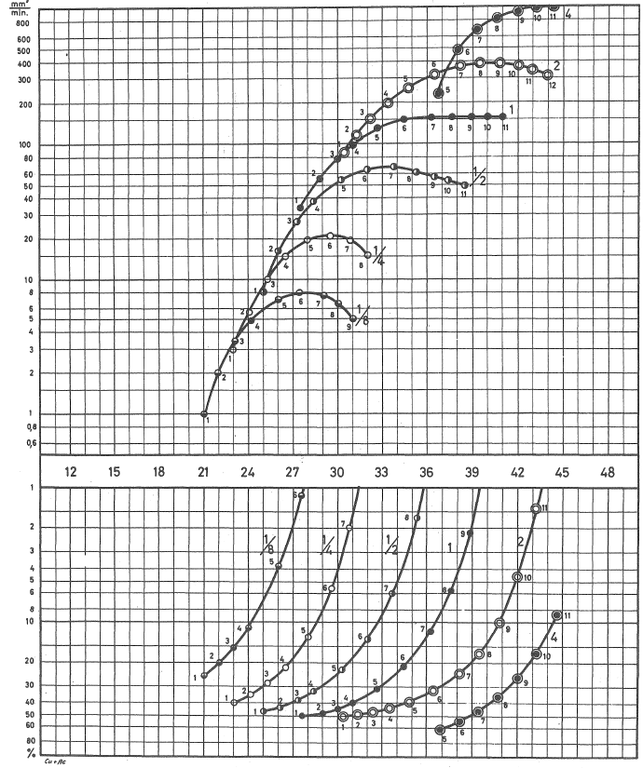
Usinage par Électroérosion
Réglage du temps d’impulsion : Ta
Valeur de A
Le réglage de Ta se fait en sectionnant une valeur pour le paramètre A (potentiomètre)
Si A  ,
le temps Ta 
usure de l’électrode
CH 
A grand pour l’ébauche
A petit pour finition
Débit
Circuit d’intensité électrique
CH
Choix par Abaque
Usure

Slide 17
Usinage par Électroérosion
Réglage du temps d’impulsion : Ta
Circuits sélectionnés : 1 + ½
=> Interpolation
Débit
Ébauche
=> Usure maxi = 2%
=> A = 11
Débit de 230 mm³/min
CH = 42
Réglage du temps entre deux cycles : Tb
CH
Le réglage de Tb se fait en sectionnant une valeur pour le paramètre B (potentiomètre) avec B = A – 3 ou 4
Usure
=> B = 7
Notes:
B est choisi en fonction de A : voir tableau sur la diapo suivante
A=10 donne une usure trop grande => A=11

Slide 18
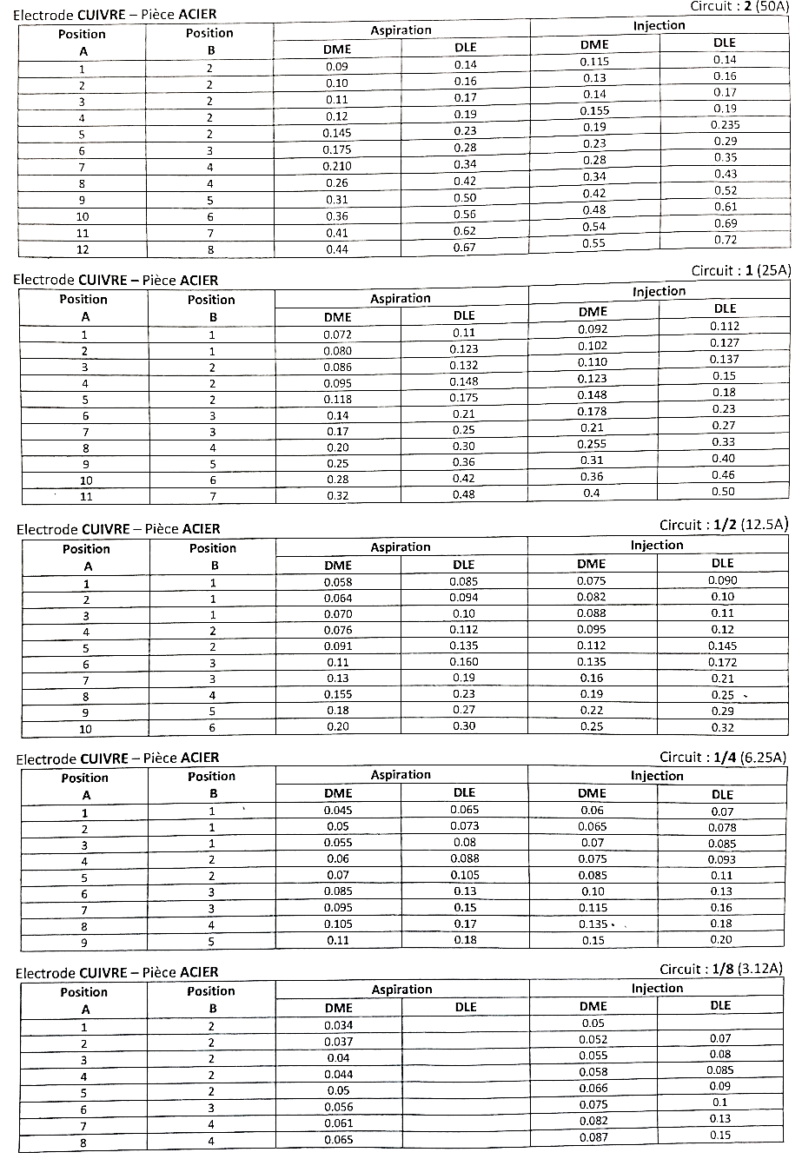
Usinage par Électroérosion
Dimension de l’électrode
DLE/2
DLE : Distance limite d’étincelage
DME = 0,47
DLE = 0,595
DME : Distance mesurable d’étincelage
DME/2
Sécurité pour la finition fixée à DLE/4
(surépaisseur pour finition)
Dimension de l’électrode = dim trou - DLE - Sécurité
= 16 - 0,595 - 0,595/2
= 15, 11 mm
Rem : l’intensité de doit pas dépasser 15 A/cm² !
Notes:
Largeur de l’électrode + DME = la largueur mesurable du trou
Attention : profondeur du trou = descente de l’électrode + DME/2
DLE/2 correspond à la largeur de la zone cratérisée par l’étincelage.
Circuit = 1,5 => interpolation pour connaitre DME et DLE

Slide 19
Usinage par Électroérosion
Dimension de l’électrode
Après l’ébauche, la cote mesurable est égale à la dimension de l’électrode + DME, soit 15,58 mm.
DLE/2
DLE : Distance limite d’étincelage
Descente = profondeur – DLE/2 – Sécu
= 9,55 mm
Valeur mesurable = descente + DME / 2
= 9,785
Rem :
Il est possible de prendre une électrode de 15 mm et de réaliser une descente avec un mouvement d’excentration.
DME : Distance mesurable d’étincelage
DME/2
Sécurité pour la finition fixée à DLE/4
(surépaisseur pour finition)
Dimension de l’électrode = dim trou - DLE - 2 x Sécurité
= 16 - 0,595 – 2 x 0,595/4
= 15, 11 mm
Rem : l’intensité de doit pas dépasser 15 A/cm² !

Slide 20
Usinage par Électroérosion
Phase de finition
CH 27
Usure < 5%
Débit
?
Circuit 1/8
A = 5
B = 2
Usure ≈ 4 %
CH
?
Usure
Notes:
Pour la finition, tout est revu.
Choix avec 2 critères : CH et usure.
Il faut trouver un point de fonctionnement qui se trouve dans les 2 zones vertes !

Slide 21
Usinage par Électroérosion
Phase de finition
CH 27
Usure < 5%
Circuit 1/8
A = 5
B = 2
Usure ≈ 4 %
Dimension de l’électrode = dim trou – DME
= 16 – 0,066
= 15, 934 mm
Rem :
Débit en finition = 7 mm³/min, ce qui est très faible !
Le plus rapide est de faire des étapes intermédiaires i.e. (en moyenne de 3 CH, mieux 2 au début et 4 vers la fin)
=> CH42, CH40, CH38, CH35, CH31, CH27

